Slide 1

新型碳掺杂多相复合强化铁基亚稳高熵合金设计与制备
中期答辩
Design and preparation of a new carbon doped multiphase composite strengthened iron-based metastable high-entropy alloy
指导教师：周雪峰
项目成员：姚诚、戴晴川、王琛
2022 年 4 月 18 日

Slide 2
01
研究背景
Research background
目录
02
研究目标与思路
Research objectives and ideas
CONTENT
03
研究结果与分析
Research results and analysis
04
后续研究计划
Follow up research plan

Slide 3
第一部分
研究背景
Research background

Slide 4
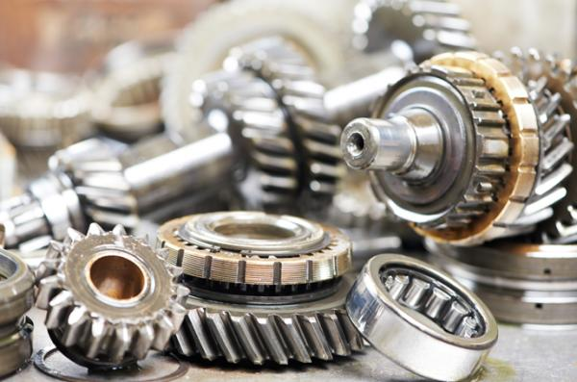
第一部分 研究背景
第一性原理
缺点
传统合金（Traditional alloy）：
以一种金属元素为主，辅以少量其他合金元素
如：钢铁材料、铝合金、镁合金…
高熵合金（HEA, High-entropy Alloys）：
由5种或5种以上元素以等原子比或近等原子比组成的具有一定组织结构的固溶体合金，相较于传统合金，高熵合金具备许多优异性能，如高硬度高韧性高抗腐蚀性，更高的热稳定性等。
解决方法
拟合势

Slide 5
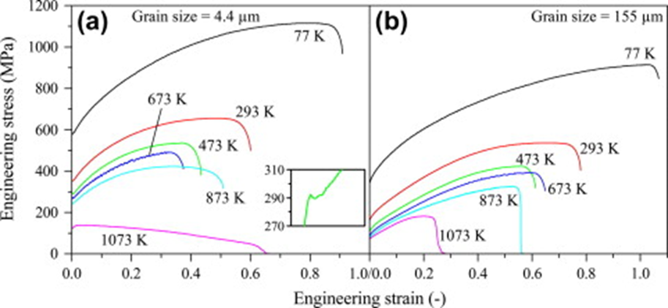
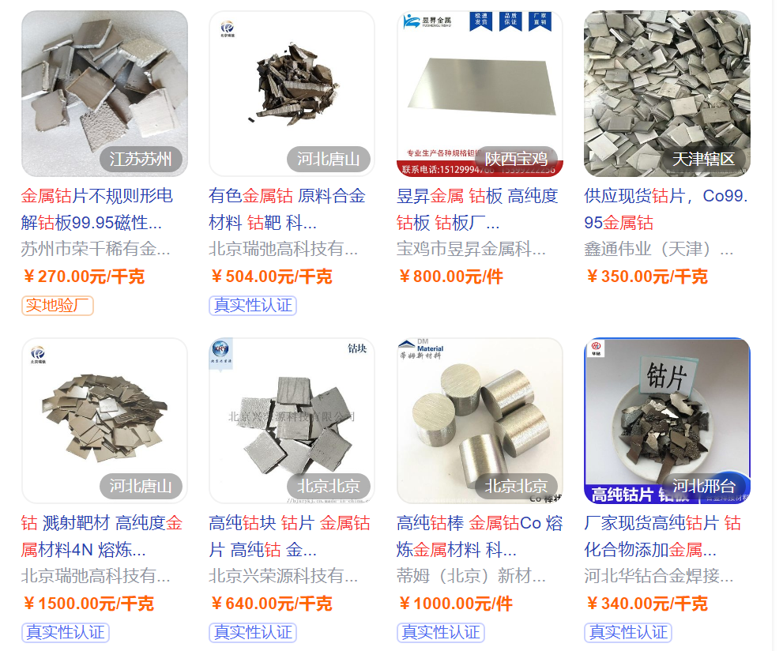
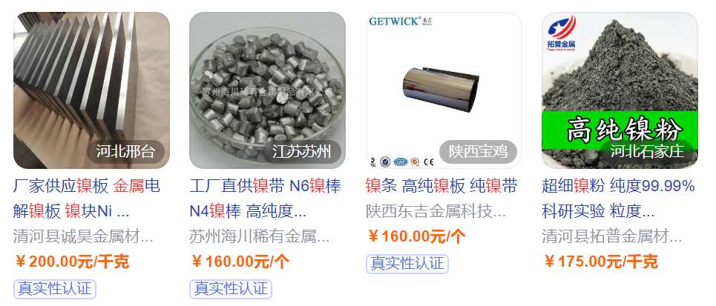
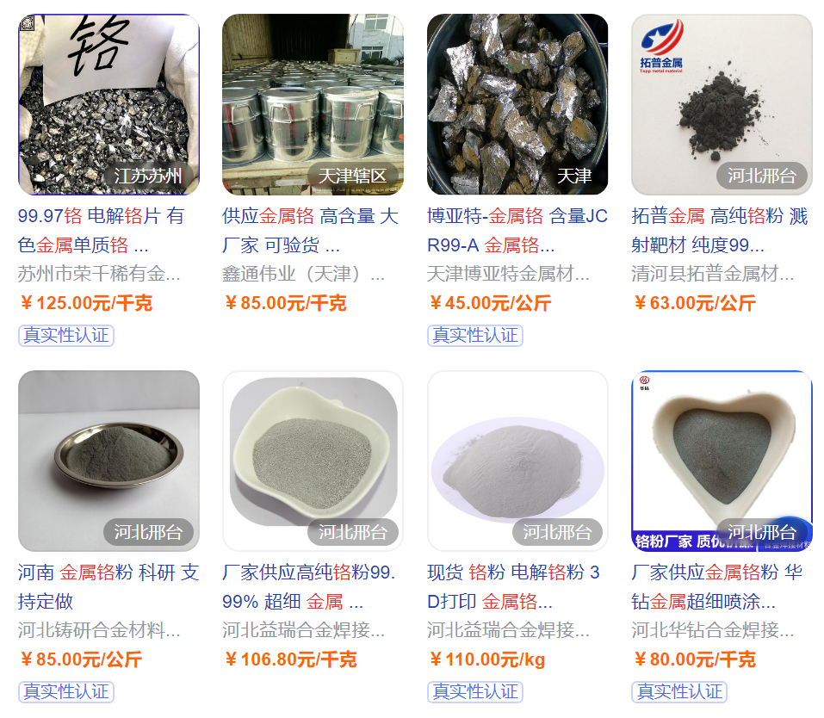
第一部分 研究背景
高熵合金工程化应用的主要瓶颈：（1）低屈服强度
（2）贵重金属含量高
在不同温度条件下，FeCoCrNiMn高熵合金表现出优异的塑性，但屈服强度较低。
高熵合金目前多采用钴、镍、铬等贵重合金元素设计，生产成本较高成为高熵合金难以进行工业化生产的一大障碍。

Slide 6
第二部分
研究目标与思路
Research objectives and ideas

Slide 7
第二部分 研究目标与思路
研究目标：
开发出碳掺杂多相复合强化铁基亚稳高熵合金
（1）提高高熵合金屈服强度
（2）降低高熵合金成本
研究思路：
（1）Fe%↑，Co%, Cr%, Ni%↓ → 铁基高熵合金 → 成本 ↓
（2） 碳掺杂→固溶强化
形变热处理→细晶强化
M₆C\M₂₃C₆/MC碳化物→复相强化
部分再结晶→形变强化
→
高强度低成本铁基高熵合金
屈服强度 ↑
（3） 优化合金元素配比 → 亚稳高熵合金 → 塑性 ↑

Slide 8
第三部分
研究结果与分析
Research results and analysis

Slide 9
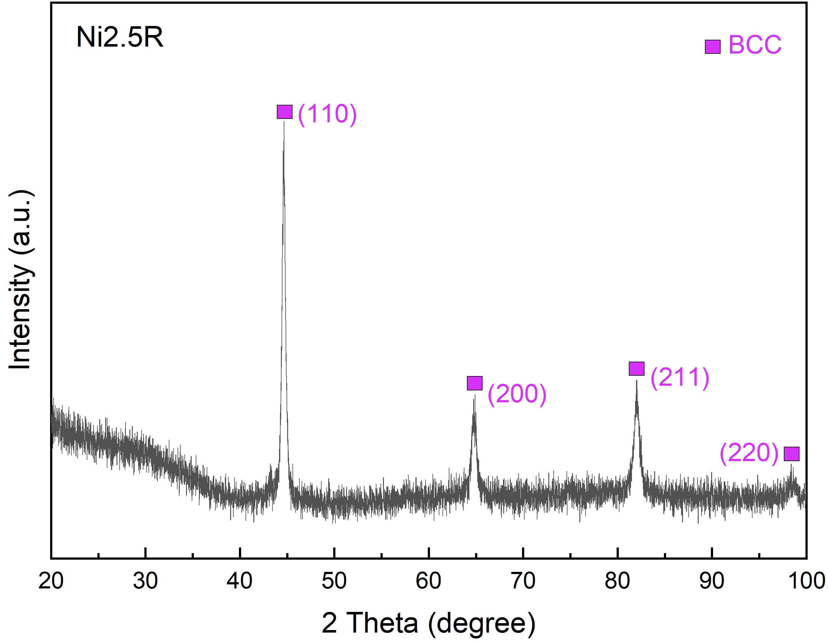
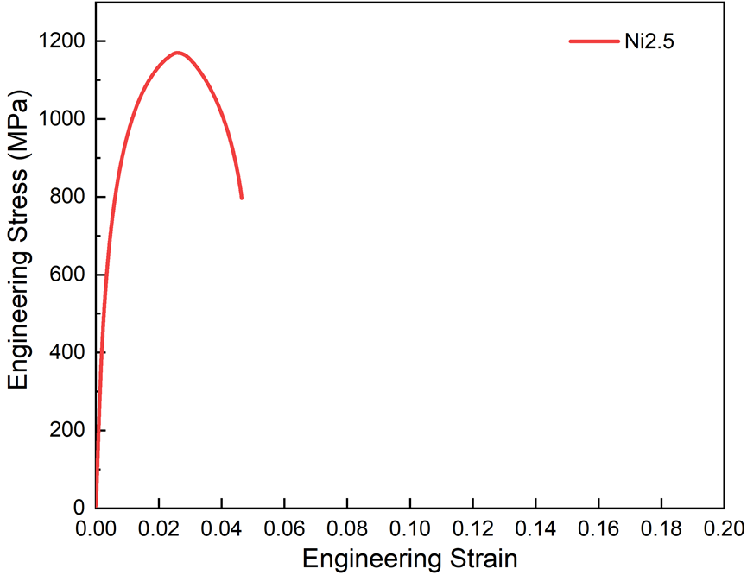
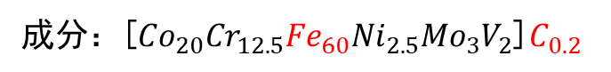
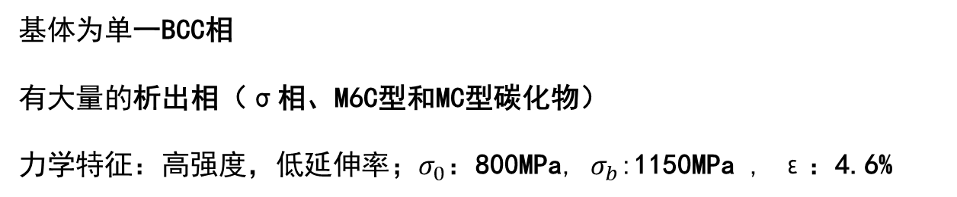
第三部分 研究结果与分析
合金制备与性能表征
成分：[${Co}_{20}{Cr}_{12.5}{Fe}_{60}{Ni}_{2.5}{Mo}_{3}V_{2}$]$C_{0.2}$
铸造+冷轧
基体为单一BCC相
有大量的析出相（σ相、M6C型和MC型碳化物）
力学特征：高强度，低延伸率；$σ_{0}$：800MPa, $σ_{b}$:1150MPa , ε：4.6%

Slide 10
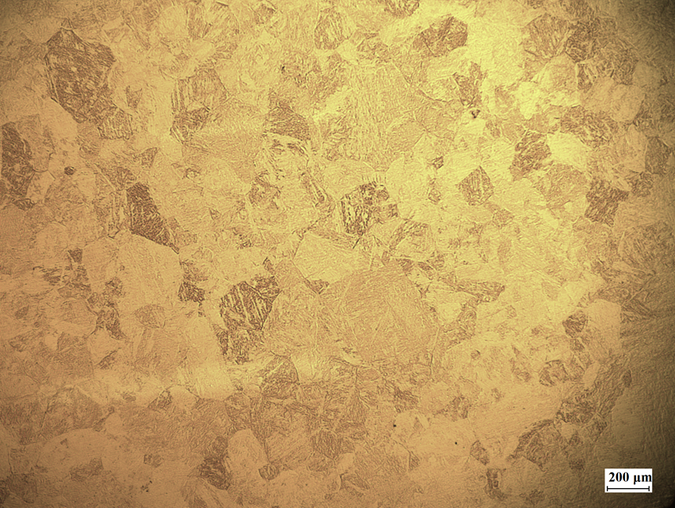
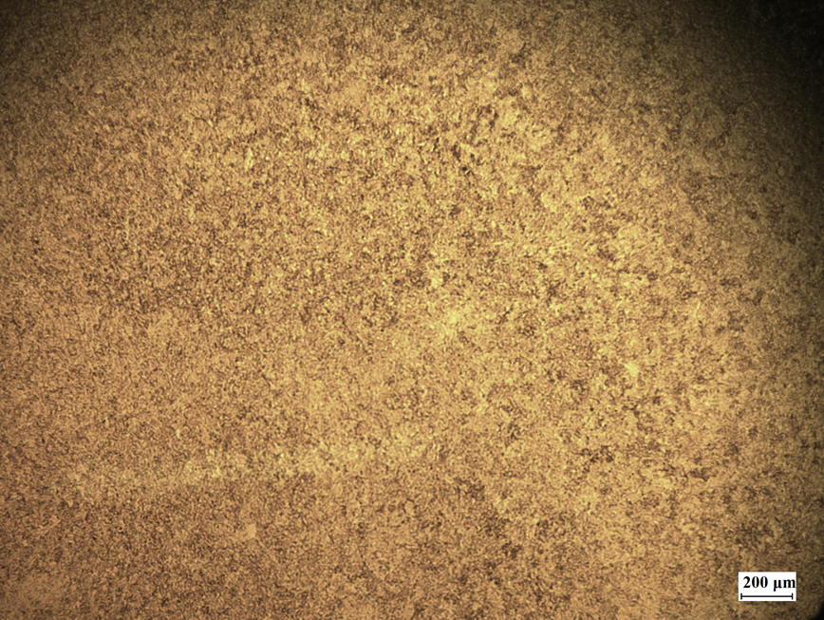
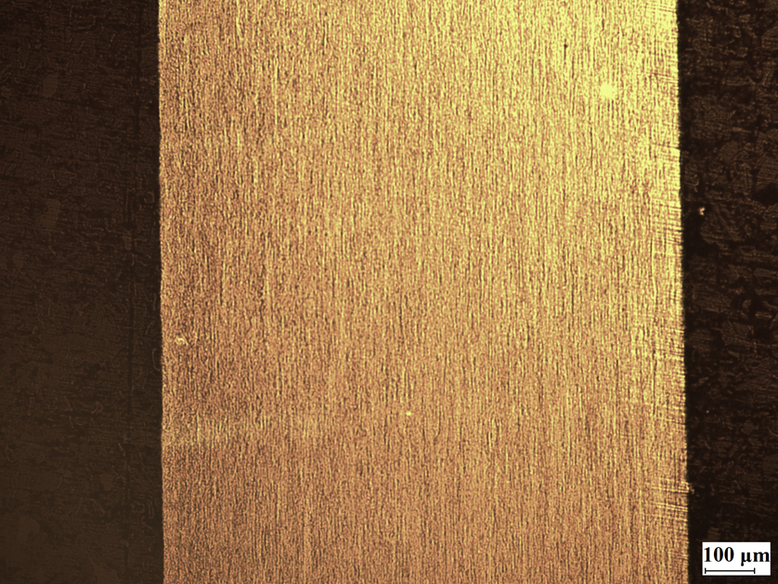
第三部分 研究结果与分析
力学性能优化
均匀化
热锻
研究目标
通过制备工艺调控，优化合金组织结构，提升合金室温强塑性匹配能力
研究思路
基体相调控：FCC+BCC
析出相形态、分布调控
研究方案
制备工艺优化：铸造+热锻+冷轧
热处理工艺调控：1000，1100，1200℃*1h
冷轧

Slide 11
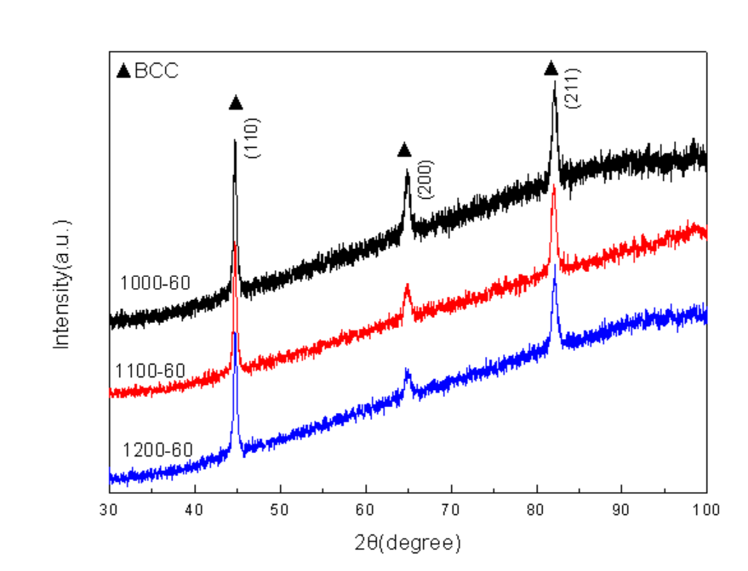
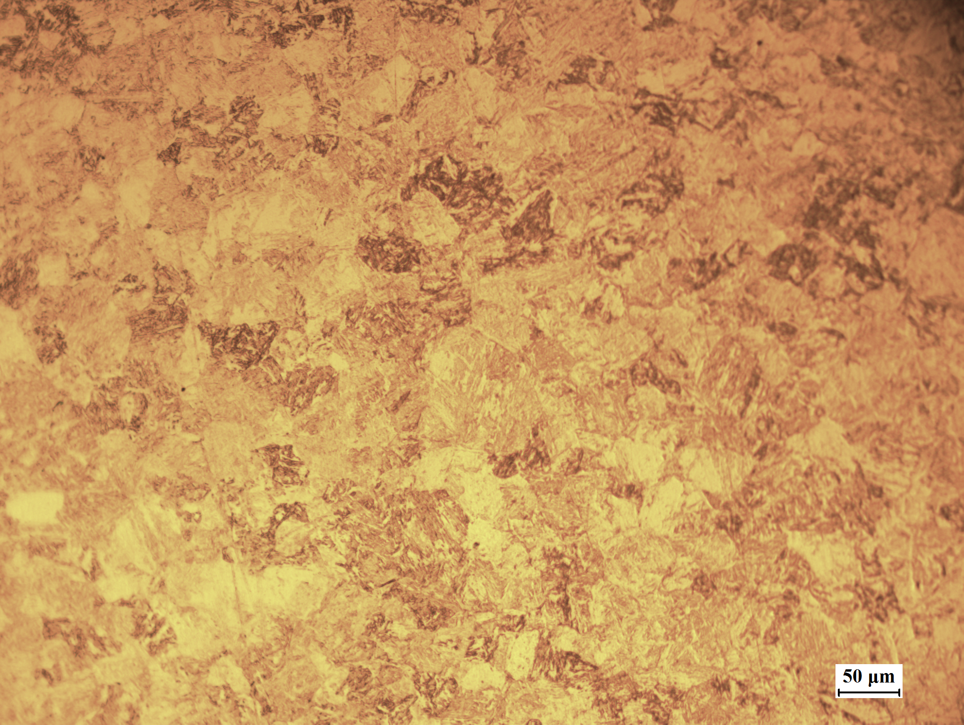
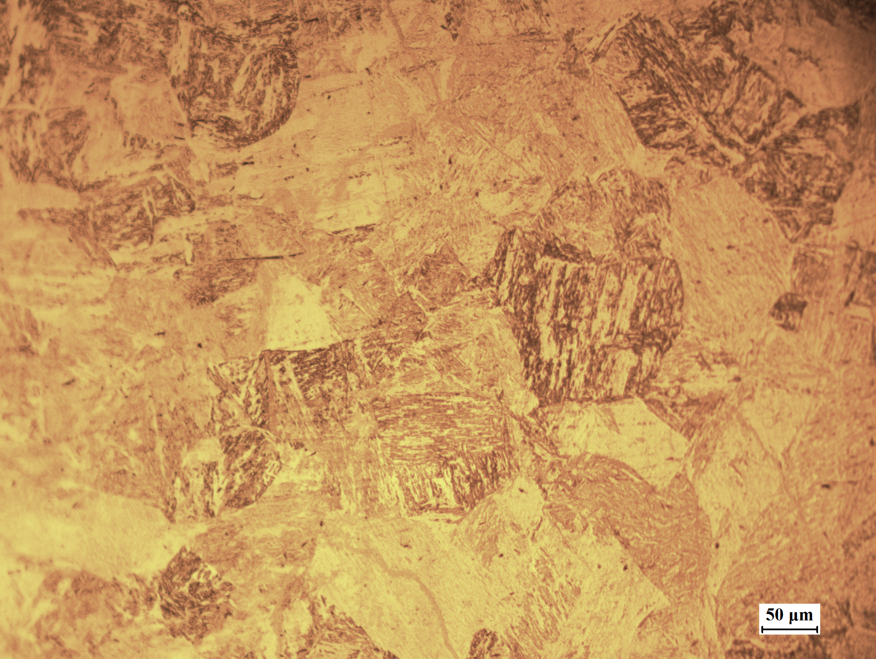
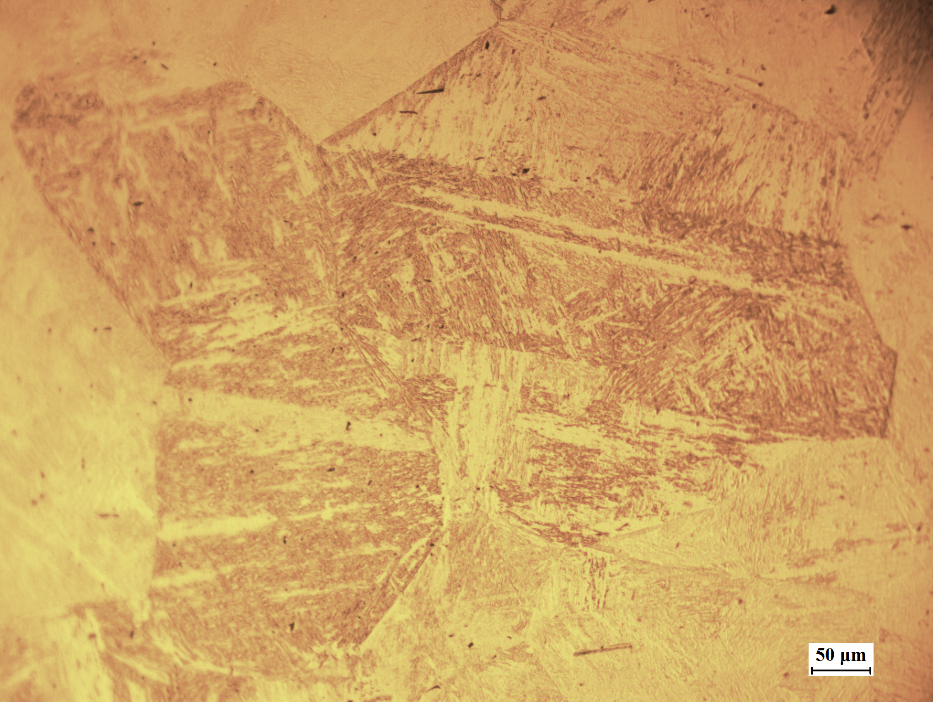
第三部分 研究结果与分析
基体相组成
金相组织
1000
1100
1200
退火处理后，基体为单一BCC相

Slide 12
第三部分 研究结果与分析
SEM表征
1000
1100
1200
析出相固溶进入基体中

Slide 13
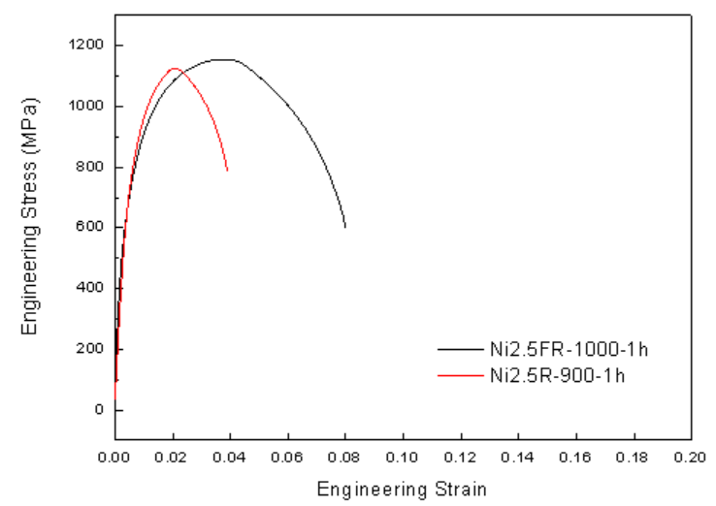
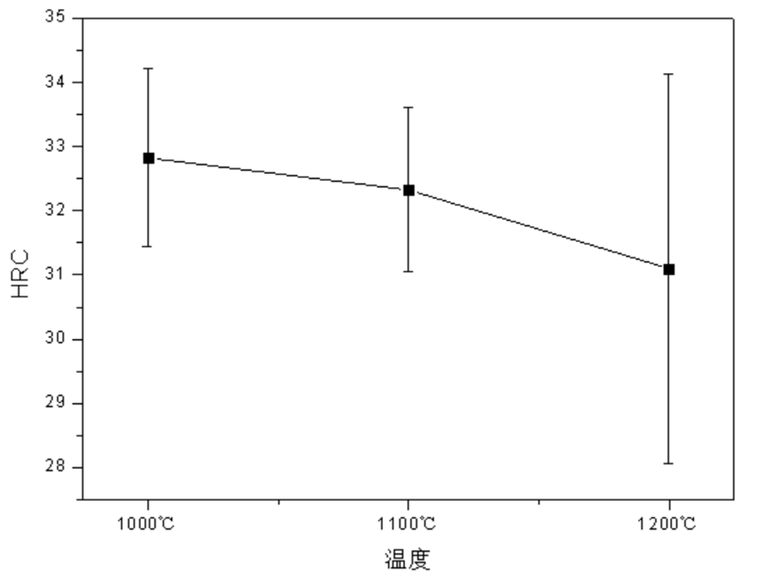
第三部分 研究结果与分析
力学性能
退火参数 | σ◦/MPa | σ_{b}/MPa | ε/%
R900-60 | 790 | 1148 | 4.0
FR1000-60 | 681 | 1155 | 8.1
 | 退火 | 回火500℃ | 回火600℃ | 回火700℃
HRC | 34.4 | 54.7 | 48.4 | 39.8

Slide 14
第三部分 研究结果与分析
研究小结
经热锻处理后，基体组织得到细化
高温退火后，基体相仍为单一的BCC结构，大量析出相固溶进入基体中
经1000 ℃退火1h后，合金强度仍保持较高水平，延伸率有明显提升
经过回火处理后出现二次硬化现象，合金硬度显著提升

Slide 15
第四部分
后续研究计划
Follow up research plan

Slide 16
第四部分 后续研究计划
热处理工艺优化，以“高温固溶+低温退火”调控析出相形态和分布
通过Ni2.5合金二次硬化的现象以获得更高的强度与硬度
进行成分设计优化，提升Ni含量获得亚稳态高熵合金以提升塑性

Slide 17

请老师批评指正

